Slide 1
إدارة وإستخدام الشبكات
قواعد معلومات ادارة الشبكات
محاضرة رقم (7)
اعداد :
أ . مودة ادم محمد

Slide 2
. الهيكل البنائي لقاعدة المعلومات الإدارية
يستخدم التركيب الهرمي Hierarchical و الشكل الهيكلي Structure Format في بناء قاعدة المعلومات الإدارية MIB. لكي يقوم بروتوكول إدارة الشبكة القياسي بتمثيل كل جهاز في الشبكة، فإنه ينبغي أن يستخدم الأشكال الخاصة بعرض المعلومات التي يتم تحديدها بواسطة قاعدة المعلومات الإدارية.
يوجد مجموعة كبيرة من التوصيات التي تصف نوع وقواعد المعلومات المتاحة في قاعدة المعلومات الإدارية، التي تستخدم لإدارة شبكات من النوع TCP/IP، و التي يطلق عليها "المعلومات الإدارية لتحديد الهيكلية SMI". وقد تم تطوير وتحديث هيكلية المعلومات الإدارية SMI بعدة توصيات قياسية حديثة.

Slide 3
تستخدم قواعد المعلومات الإدارية MIB، القواعد النحوية Syntax التي اقترحتها الهيئة الدولية للقياسات ISO وتعرف باسم "الرموز النحوية المثالية الأولى": Abstract Syntax Notation One “ASN.1”

Slide 4
محدد العنصر Object Identifier (OID):
يستخدم البناء الشجري Tree Architecture لتنظيم جميع المعلومات المتاحة في قاعدة المعلومات الإدارية. يمثل كل جزء من المعلومات في الشجرة قطباً بعلامة Labeled Node. يحتوي كل قطب بعلامة على محدد للعنصر ، ووصف نصي مختصر.
يتكون محدد العنصر من سلسلة من الأعداد الصحيحة، يفصلها نقط periods، وذلك لتسمية القطب node وترميز الجانب العرضي للشجرة بدقة. يمكن أن يتفرع من القطب شجيرات فرعية أخرى لأقطاب ملصقات أخرى. يتم ترقيم كل قطب في الشجيرات الفرعية Sub Trees تصاعديا Ascending Order . ويستخدم هذا المعجم Lexigraphical في ترقيم كل العناصر الموجودة في شجرة قواعد إدارة المعلومات.

Slide 5
عندما لا يوجد شجيرات فرعية لقطبٍ بعلامة، أو أقطاب ورقية Leaf Nodes ، في هذه الحالة يحتوي القطب على قيمة تعرف باسم العنصر object. يوضح الشكل4.1 مثالاً لشجرة قاعدة معلومات إدارية، مع ما يقابلها من ترقيم رموز نحوية.
يكون ترقيم ترتيب المعجم Lexigraphical لشجرة قاعدة المعلومات الإدارية هو:
1, 1.1, 1.1.1, 1.2, 1.2.1, 1.2.1.1, 1.2.2, 2.

Slide 6
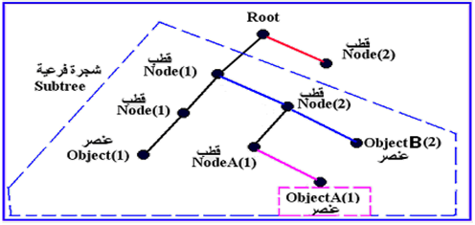

Slide 7
الشجرة المستعرضة Traversal وتطبيقاتها
يوضح الشكل4.2 البناء الهيكلي للشجرة المستعرضة لقاعدة المعلومات الإدارية من القمة. نلاحظ أن الجذر القطبي Root Node في الشجرة، لا يحتوي على اسم أو رقم ولكنه يحتوي على ثلاث شجيرات فرعية هي:
أ- ccitt (0) والتي يتم إدارتها بواسطة الهيئة الدولية CCITT.
ب- iso (1) والتي يتم إدارتها بواسطة الهيئة الدولية ISO.
ج- joint-iso-ccitt(2) والتي يتم إدارتها مشاركة بواسطة الهيئة الدولية CCITT والهيئة الدولية ISO.

Slide 8
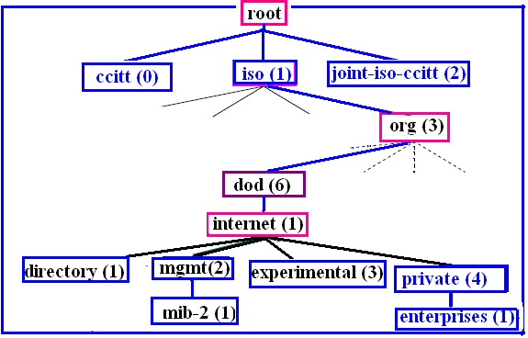

Slide 9
يستخدم الرمز ccitt (0) ليرمز إلى قطب ملصق يسمى ccitt ، له رقم محدد عنصر هو (0) عند هذا المستوى من شجرة قاعدة المعلومات الإدارية. بالإضافة إلى ذلك، يوجد عديد من الشجيرات الفرعية الأخرى متفرعة تحت القطب iso (1)، منها الشجرة الفرعية المحددة بواسطة هيئة ISO لمنظمات أخرى مثل org(3). يتفرع تحت الشجرة الفرعية org(3) قطب يستخدم من قبل وزارة الدفاع الأمريكية هو dod(6).

Slide 10
إن كل المعلومات المجمعة من أجهزة الاتصال بواسطة بروتوكول DOD مثل بروتوكول TCP/IP، تقيم في الشجرة الفرعية التي لها محدد عنصر مكتمل Complete Object Identifier هو 1.3.6.1، ويعرف محدد العنصر هذا باسم internet. يكون الوصف النصي لهذا المحدد هو: iso org(3) dod(6)، يوجد أربعة شجيرات فرعية - كما مبين في الشكل4.2- تحت محدد عنصر internet(1) هي:
directory(1), mgmt(2), experimental(3), private(4).
يكون الوصف النصي لقطب الدليل directory node هو {internet 1}، والقطب mgmt, هو {internet 2} ، والقطب experimental هو {internet 3}، والقطب private هو {internet 4}.

Slide 11
الشجرة الفرعية للدليل directory(1):
يتم الاحتفاظ بالشجرة الفرعية للدليل directory(1) للاستخدامات المستقبلية. وهي تحتوي على معلومات عن خدمات الدليل OSI التي تنظمها مجموعة التوصيات القياسية X.500 التي تحدد توزيع صيانة الملفات والأدلة.
الشجرة الفرعية mgmt(2) :
يبين الشكل4.3 البناء الهيكلي للشجرة الفرعية mgmt(2) ، وتشمل بعض العناصر من خلال كل مصنف category. وهي تستخدم لتخصيص المعلومات الإدارية للبروتوكول DOD. تعتبر العناصر المكونة لهذه الشجرة الفرعية أكثر العناصر واسعة التنفيذ. وقد تم تخصيص محدد العنصر 1.3.6.1.2.1 أو {mib(1)} لهذه الشجرة. تحتوي الشجرة الفرعية mgmt(2) على العناصر المستخدمة للحصول على معلومات محددة من أجهزة الشبكة. وتنقسم هذه العناصر إلى أحد عشر قسما، كما هو موضح في الجدول4.1.
الجدول4.1

Slide 12
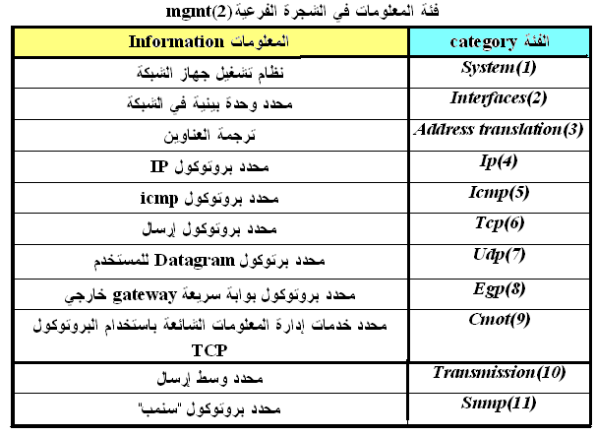

Slide 13
تقوم فئة ترجمة العنوان address translation (3) بتحويل عناوين IP إلى عناوين Ethernet. على الرغم من أن قواعد المعلومات الإدارية MIB كان القصد منها هو تخصيص معلومات إدارية للبروتوكولات خلاف IP (مثل بروتوكول الشبكة المعتمد على OSI)، فقد أوصت وثيقة RFC 1213 بحذف هذه الفئة، كي تحدث عملية ترجمة العناوين لكل البروتوكولات الموجودة في الشجرة الفرعية. يوضح الشكل4.3 البناء الهيكلي للشجرة الفرعية mgmt(2) .

Slide 14
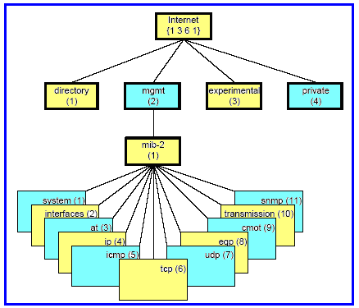
الشكل4.3 البناء الهيكلي للشجرة الفرعية mgmt(2) .

Slide 15
الشجرة الفرعية Experimental(3):
إن القصد من البروتوكولات التجريبية Experimental Protocols وتطوير قاعدة إدارة المعلومات هو الدخول إلى الجانب القياسي، لهذا الغرض تستخدم الشجرة الفرعية الثالثة وهي.experimental(3)
إن جميع عناصر البروتوكول dod المتفرعة من هذه الشجرة الفرعية خصص لها الأرقام التي تحدد عناصرها، والتي تبدأ بالرقم الصحيح 1.3.6.1.3 . يمكن تخصيص قواعد معلومات إدارية MIB لتجارب جديدة ، يتم تحديد الرقم 10 لها، وهذا يقابل محدد عنصر هو {experimental 10}.

Slide 16
الشجرة الفرعية الخاصة private(4) :
تستخدم الشجرة الفرعية الخاصة private(4) لتحديد العناصر الأحادية في نظم إدارة الشبكات، حيث إن الجزء الذي يتم الدخول إليه غالباً لهذه الشجرة الفرعية هو أقطاب خاصة {private 1} أو أقطاب مؤسسة تجارية enterprises(1). يعرف قطب المؤسسة enterprise node بأنه هيئة لها سجلاتها الخاصة ذات امتداد محدد في قاعدة المعلومات الإدارية. كل فرع من هذه الشجرة الفرعية يتم تخصيصه لمؤسسة تجارية بمفردها. تستطيع المؤسسة التجارية بعد ذلك إنشاء خصائص attributes تتفرع من هذه الشجرة الفرعية لتحديد منتجاتها products. ويوجد قواعد المعلومات الإدارية المحددة للمورد في هذا المكان على شكل هرمي hierarchical.

Slide 17
. قاعدة المعلومات الإدارية MIB-I
تستخدم قاعدة المعلومات الإدارية MIB-I في بروتوكول“snmpv1". يبين الجدول4.2 نوع المعلومات الإدارية المستخدمة في البروتوكول“snmpv2"، التي تحددها توصيات RFC. كما هو مبين في جدول4.2، فإن قاعدة معلومات “snmpv1" تحتوي على ستة عناصر هي: عنوان الشبكة،
وعنوان بروتوكول الربط IP،
وعداد موجب يتزايد فقط من 1 إلى 2^32-1 وطوله 32 معلومة،
وعداد آخر يسمى Gauge موجب يتزايد أو ينقص وقيمته العظمي 2^32-1، وعداد الزمن TimeTicks،
وقواعد نحوية اختيارية يطلق عليها اسم Opaque تستخدم لوصف البيانات النصية

Slide 18
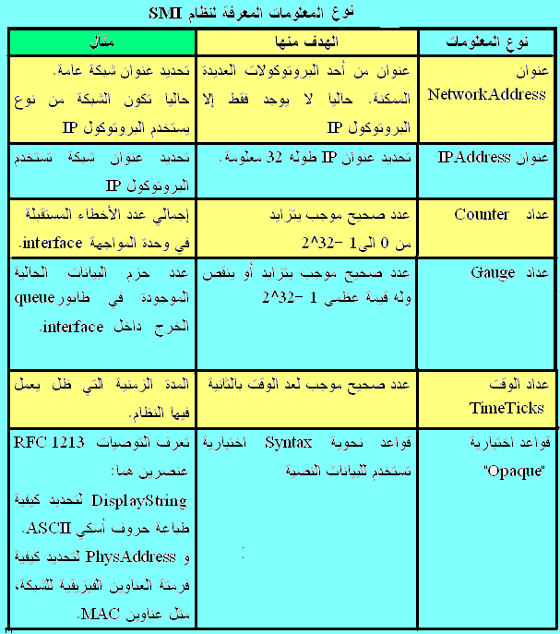

Slide 19
قاعدة المعلومات الإدارية لبروتوكول snmpv2
تنقسم قاعدة المعلومات الإدارية لبروتوكول سنمب-ف2 إلى ثلاثة أقسام هي:
أ- قواعد المعلومات الإدارية التي يستخدمها البروتوكول “snmpv2".
ب- قواعد معلومات إدارية من مدير لآخر، Manage-to-Manager MIB.
ج- قواعد معلومات إدارية لطرفي الاتصالParty MIB .
1.3 قواعد المعلومات الإدارية المستخدمة في “snmpv2"
تنقسم قواعد المعلومات الإدارية التي يستخدمها البروتوكول “snmpv2" ؛ كما موضح في الشكل4.4 ؛ إلى خمسة مجموعات هي:

Slide 20
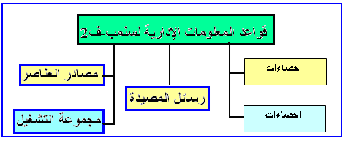

Slide 21
أ- مجموعة إحصاءات الإصدار الثاني SNMPv2 Statistics Group.
ب- مجموعة إحصاءات الإصدار الأول SNMPv1 Statistics Group.
ج- مجموعة مصادر العناصر Object Resource Group.
د- مجموعة رسائل المصيدة Traps Group.
هـ - مجموعة التشغيل Set Group.
وقد تم تعريف وتوصيف هذه المعلومات الإدارية في التوصيات RFC. وفيما يلي شرحٌ لهذه الوظائف.
أولا: مجموعة إحصاءات الإصدار SNMPv2
وهى توضح العناصر التي تقوم بتوفير الإحصائيات عن المدير والوكيل للبروتوكول "سنمب-ف2". وهي توفر بالتحديد معلومات عن الرسائل التي لم يتم استطاعة معالجتها. وهي تماثل في وظائفها مجموعة قواعد المعلومات الإدارية MIB-II.

Slide 22
ثانيا: مجموعة إحصاءات الإصدار SNMPv1
وهي توفر العناصر التي تعطي إحصاءات عن المدير أو الوكيل SNMPv2 التي تتصل أيضا مع البروتوكول SNMPv1. على سبيل المثال، فإن العنصر الموجود في مجموعة هذه المعلومات MIB يقوم بعد count عدد الرسائل التي بها "حروف مشاركة Community Strings" خطأ.
ثالثا: مجموعة مصادر العناصر Object Resources
وهي توفر المعلومات التي تحدد عناصر وكيل البروتوكول "سنمب-ف2" المسموح لها أن تحدد ديناميكيا. كل مصدر عنصر يكون له محدد عنصر Object Identifier (OID)، ووصف Description. يستطيع المدير- بواسطة إجراء استفسار- تحديد المعاملات البروتوكولية المسموح لها أن تهيأ ديناميكيا داخل الوكيل. يمكن ؛على سبيل المثال أن يكون أحد هذه العناصر، هو قيام طرف الاتصال Party بإجراء عملية التوثيق Authentication، أو عملية التشفير Encryption.

Slide 23
رابعا: مجموعة رسائل المصيدة Traps Group
تحتوي هذه المجموعة على رسائل المصايد traps التي يمكن أن يرسلها الوكيل. يصاحب كل رسالة trap محدد العنصر OID، وعداد Counter لتحديد عدد المرات التي تم فيها إرسال رسالة trap. ربما يحتوي هذا الجدول - على سبيل المثال- على معلومات تبين أن الوكيل يستطيع إرسال رسالة trap تبين متى حدث اختناق congestion في منفذ مفتاح Switch Port لشبكة إقليمية WAN. وأن العداد counter المصاحب لرسالة trap سوف يخبرنا بعدد المرات التي قام بها الوكيل بإرسال رسالة trap إلى المدير.

Slide 24
خامسا: مجموعة التشغيل Set Group
توفر هذه المجموعة من المعلومات عنصرا منفردا Single Object يسمح لمديرين متعددين أن ترسل رسائل تشغيل SNMP Set إلى وكيل منفرد دون مشاكل أو معاناة. ويطلق على هذا العنصر "رقم تسلسل التشغيل Set Serial Number"، ليساعد على تجنب الشروط التي بها يمكن أن يعاود اثنين من المديرين تشغيل نفس عنصر قاعدة المعلومات الإدارية في نفس الوقت تقريبا، وذلك بواسطة زيادة العد لمرة incrementing once لكل طلب تشغيل Set Request يتم معالجته processed.

Slide 25

بعض مشاكل البروتوكول “SNMPv1"
على الرغم من كفاءة البروتوكول " SNMPv1 " في إدارة الشبكة، لكن يوجد به ثلاث مشاكل هي:
- بروتوكول قياسي للاستخدام، فقط لشبكات IP.
- غير كفء في حالة استرجاع المعلومات من الجداول الكبيرة.
- يستخدم كلمات نصية واضحة للأمن، مما يجعلها نسبيا غير آمنة.

